Slide 1
Проектирование ЦОД с EVPN-VXLAN
Создание масштабируемой и отказоустойчивой сети с едиными L2/L3 доменами.

Slide 2
Основные компоненты EVPN и VXLAN
EVPN
BGP Control Plane для обмена маршрутами между VTEP.
Поддержка L2/L3 маршрутизации и оптимизация BUM-трафика.
VXLAN
Туннелирование для расширения L2 сетей через IP.
Использует VNI для изоляции трафика между виртуальными сетями.

Slide 3
Spine-Leaf архитектура ЦОД
Spine
Core коммутаторы для маршрутизации между leaf-узлами.
Leaf
Border коммутаторы, подключающие серверы и VXLAN туннели.
Преимущества
Высокая производительность, отказоустойчивость, масштабируемость.

Slide 4
Ключевые аспекты проектирования сети
Мультисайтовое соединение
Использование EVPN Type-5 для маршрутизации IP префиксов.
Route Reflectors
Spine коммутаторы выполняют роль RR.
Обработка BUM-трафика
Ingress Replication, PIM и Optimized BUM для оптимизации.
Отказоустойчивость
Redundant VTEP с подключением к двум Leaf-коммутаторам.

Slide 5
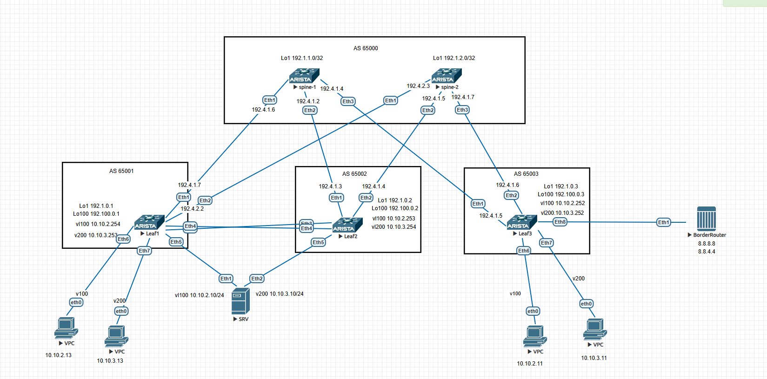
Топология:

Slide 6
Адресное пространство и интерфейсы
hostname | interface | IP/MASK | Description
leaf-1 | Loopback1 | 192.2.0.1 /32
leaf-1 | eth 1/1 | 192.4.1.7 /31 | to-spine-1
leaf-1 | eth 1/2 | 192.4.2.2 /31 | to-spine-2
leaf-2 | Loopback1 | 192.2.0.2 /32
leaf-2 | eth 1/1 | 192.4.1.3 /31 | to-spine-1
leaf-2 | eth 1/2 | 192.4.1.4 /31 | to-spine-2
leaf-3 | Loopback1 | 192.2.0.3 /32
leaf-3 | eth 1/1 | 192.4.1.5 /31 | to-spine-1
leaf-3 | eth 1/2 | 192.4.1.6 /31 | to-spine-2
spine-1 | Loopback1 | 192.1.1.0/32
spine-1 | eth 1/1 | 192.4.1.6/31 | to-leaf-1
spine-1 | eth 1/2 | 192.4.1.2/31 | to-leaf-2
spine-1 | eth 1/3 | 192.4.1.4/31 | to-leaf-3
spine-2 | Loopback1 | 192.1.2.0/32
spine-2 | eth 1/1 | 192.4.2.3/31 | to-leaf-1
spine-2 | eth 1/2 | 192.4.1.5/31 | to-leaf-2
spine-2 | eth 1/3 | 192.4.1.7/31 | to-leaf-3

Slide 7
Underlay и Overlay сети
Underlay
BGP протокол для маршрутизации на физическом уровне.
Обеспечивает стабильность и масштабируемость сети.
Overlay
Логическая сеть поверх Underlay с EVPN/VXLAN.
Создает виртуальные L2/L3 сети между хостами.

Slide 8
Проектирование клиентских подключений
L2VPN и L3VPN услуги
Поддержка клиентских подключений с резервированием.
Резервирование
ESI LAG: клиент подключается к нескольким Leaf свитчам.
Организация LAG на стороне клиента.

Slide 9
Итоги и выводы
Спроектирована масштабируемая и отказоустойчивая сеть ЦОД с EVPN-VXLAN.
Spine-Leaf топология обеспечивает высокую пропускную способность и равномерную нагрузку.
BGP в underlay гарантирует стабильность и масштабируемость.
EVPN-VXLAN подходит для современных облачных инфраструктур.

